Slide 1
Моделирование процессов начальной стадии ядерного цикла в тепловыделяющей сборке
Санкт-Петербургский политехнический университет Петра Великого Высшая школа теоретической механики и математической физики
Выполнила: студентка группы 5040103/20401 Шабанова В.К.
Научный консультант: Ефимов-Сойни Н.К. к.т.н.
Санкт-Петербург, Россия

Slide 2
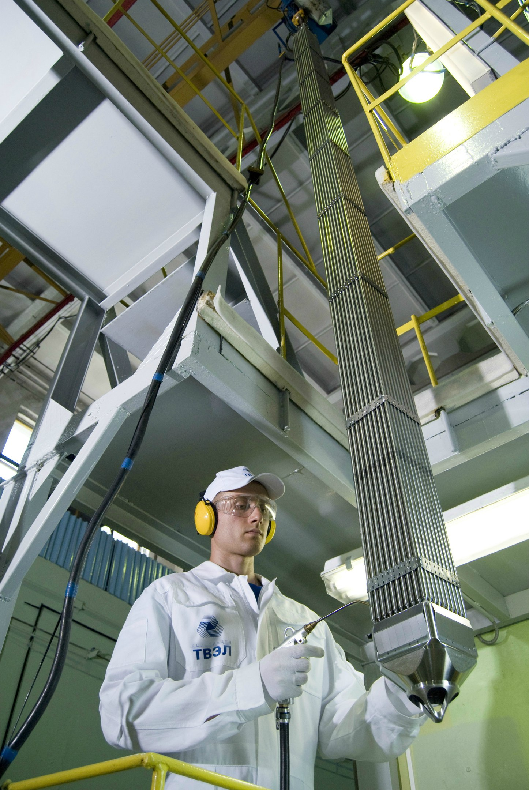
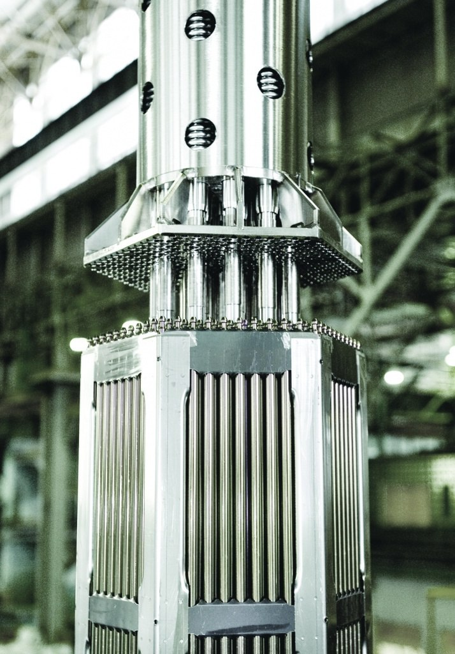
Тепловыделяющая сборка (ТВС)
Тепловыделяющая сборка (ТВС) — машиностроительное изделие, содержащее делящиеся вещества и предназначенное для получения тепловой энергии в ядерном реакторе за счёт осуществления управляемой ядерной реакции.
неравномерность температурных полей по высоте сборки
неравномерное распределение полей флюенса нейтронов, вызывающее изменение геометрических размеров элементов конструкции
ползучесть под действием температуры и радиации
усилие осевого поджатия и действие потока теплоносителя
Notes:
Во время реакции ТВС выделяют тепло и нагревают воду. Она испаряется и вращает турбину, генерирующую электричество. ТВС работает в сложных условиях, характеризующихся различными изменяющимися во времени факторами. К ним относятся неравномерность температурных полей по высоте сборки, неравномерное распределение полей флюенса нейтронов для наиболее выгоревшей ТВС, вызывающее изменение геометрических размеров элементов конструкции, ползучесть под действием температуры и радиации, усилие осевого поджатия и действие потока теплоносителя

Slide 3
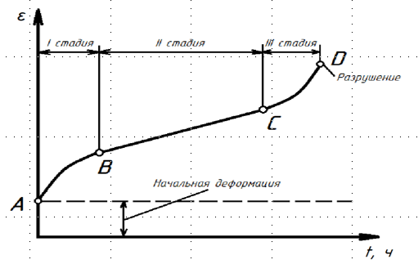
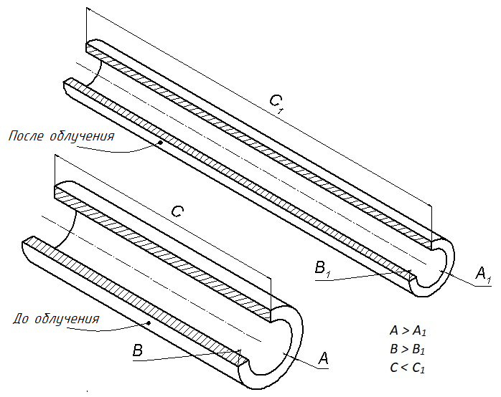
Радиационный рост
Радиационно-термическая ползучесть
Под действием постоянных нагрузок особенно при высоких температурах, а также при наличии радиационного излучения, материалы с течением времени испытывают рост деформаций.
Рисунок – Формоизменение трубного образца при радиационном росте.
Формоизменение материала в отсутствие приложенного напряжения при облучении энергетическими частицами. Радиационный рост характеризуется отсутствием изменения объёма.

Slide 4
Цели и задачи
Цель: учесть радиационный рост и терморадиационную ползучесть конструкционных элементов ТВС-К изготовленных из циркониевых сплавов
Задачи:
Создание пользовательских моделей материалов, описывающих радиационный рост и терморадиационную ползучесть;
Верификация разработанных моделей материалов;
Создание модели тепловыделяющей сборки на начальной стадии ядерного цикла с использованием пользовательских моделей материалов.

Slide 5
Флакс и флюенс
Флакс или плотность потока нейтронов ($f)$ – это количество нейтронов, проходящих через единичную площадку за единицу времени.
Флюенс нейтронов, относится к общему количеству нейтронов, проскочивших через определенную поверхность или объем за определенный период времени.
$$F= \int{f dt,}$$
где F – флюенс нейтронов, а f – плотность потока нейтронов (флакс).
Notes:
Оба понятия важны для анализа и контроля ядерных реакций и процессов в ядерных реакторах.

Slide 6
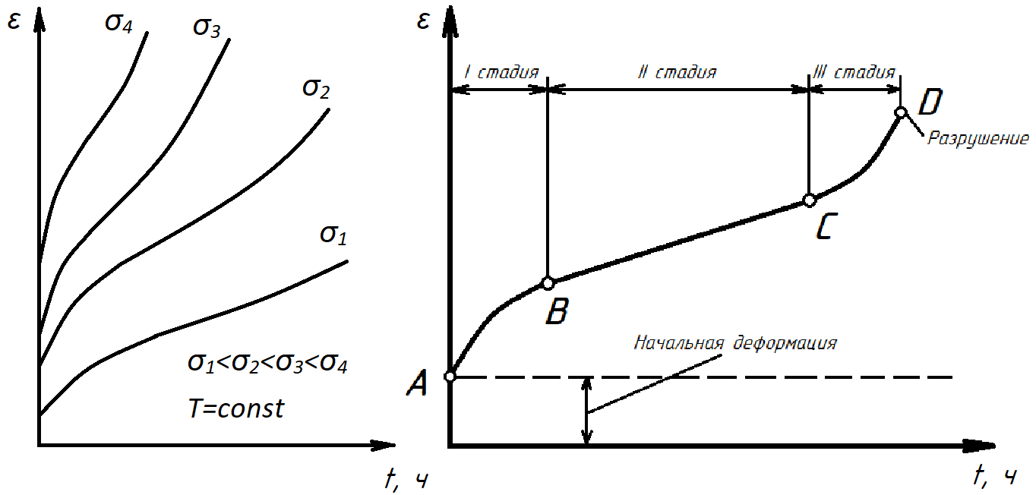
Постановка задачи. Реализация. Методика.
Выведенные аппроксимирующие зависимости для сплавов Э110опт и Э635:
${\dot{ε}}_{cr}=\left\{\begin{aligned}& B∙f∙σ, ч^{−1} при T<330°C \\ &A{∙f∙σ∙e}^{−\frac{Q}{T}} , ч^{−1} при 330°C≤T<360°C\end{aligned}\right.$,
где A, B, Q – эмпирические коэффициенты; $f$ - плотность потока быстрых нейтронов (флакс), ${1/(см}^{2}с)$; $σ$ –эффективное напряжение, МПа; $T$ – температура, °К
Рисунок – Кривые ползучести при постоянной температуре (слева) и стадии ползучести (справа).
Таблица 1 – Коэффициенты ползучести циркониевых сплавов
Материал | Коэффициенты
 | B, ${см}^{2}∙с/\left(МПа∙ч\right)$ | A, ${см}^{2}∙с/\left(МПа∙ч\right)$ | Q, $°K$
Э110опт | $${6.18∙10}^{−23}$$ | $${1.66∙10}^{−14}$$ | $${1.17∙10}^{4}$$
Э635 | $${1.48∙10}^{−23}$$ | $${10.88∙10}^{−18}$$ | $${8.15∙10}^{3}$$
$$ε_{cr}=Q\left(σ\right)·Ω\left(T,t\right)=σ^{n}·Ω(T,t),$$
$$где Q(σ)\text{ – функция напряжения}\text{ (}\text{полагается степенной); }Ω(T,t)\text{ – функция температуры и времени}$$
6/15
Notes:
- Под действием постоянных нагрузок особенно при высоких температурах, а также при наличии радиационного излучения, материалы с течением времени испытывают рост деформаций. Данное явление называется ползучестью материала, а закон изменения деформации с течением времени определяется экспериментально (т.н. кривая ползучести). Кривые ползучести получают при испытаниях на растяжение при постоянных температуре (T=const) и напряжении (σ=const). Пример кривых приведен на рисунке 12.
- При расчетах конструкции интерес представляет первая и вторая стадии, поскольку третья предшествует разрушению материала (стадия неустановившейся ползучести и установившейся) - Чаще всего используют уравнения ползучести, которые соответствуют гипотезе о геометрическом подобии кривых ползучести при разных напряжениях и одинаковых температурах (менее подробная, но более простая).
- На основе анализа экспериментальных данных реакторных испытаний выведены следующие аппроксимирующие зависимости для сплавов Э110опт и Э63

Slide 7
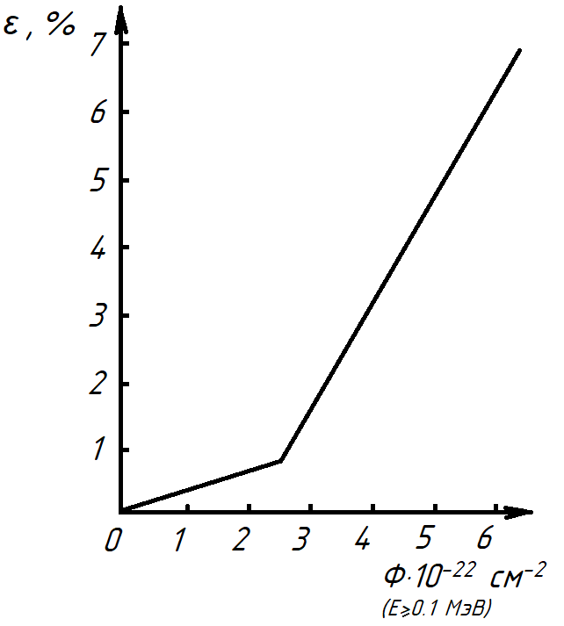
Постановка задачи. Реализация. Методика.
Выведены следующие аппроксимирующие зависимости для скорости деформации роста сплавов Э110опт и Э635 в продольном направлении
$${\dot{ε}}_{ir x}=\left\{\begin{aligned}& S∙f, с^{−1} при F≤{2.0∙10}^{22}, \\ &G∙f, с^{−1} при F>{2.0∙10}^{22}\end{aligned}\right.$$
где S,G – коэффициенты, приведенные в таблице 2; F– флюенс, см⁻²
Таблица – Коэффициенты роста циркониевых сплавов
Материал | Коэффициенты
 | S | G
Э110опт | $${10}^{−25}$$ | $${6.70∙10}^{−25}$$
Э635 | $${0.48∙10}^{−25}$$ | $${0.48∙10}^{−25}$$
Рисунок – Кривая деформации осевого радиационного роста циркониевого сплава.
$$\left\{{\dot{ε}}_{ir i,j}\right\}=\left\|\begin{matrix}{\dot{ε}}_{ir x} & 0 & 0 \\ 0 & {\dot{ε}}_{ir y} & 0 \\ 0 & 0 & {\dot{ε}}_{ir z}\end{matrix}\right\|$$
Тензор скорости деформации с учётом анизотропной природы явлений:
где ${\dot{ε}}_{ir y}= −μ_{1}^{′}∙{\dot{ε}}_{ir x}$, ${\dot{ε}}_{ir z}= −μ_{2}^{′}∙{\dot{ε}}_{ir x}$ - компоненты тензора, выраженные через продольную скорость деформации; $μ_{1}^{′},μ_{2}^{′}$ – коэффициенты, определяющие соотношение между компонентами тензора на главной диагонали.
7/15
Notes:
- Эксплуатация циркониевых сплавов в условиях активной зоны ядерного реактора выявила их способность к формоизменению при отсутствии силового нагружения. Явление заключается в линейном росте длины образца при практически неизменном объеме.
- Эффект распространён среди материалов с анизотропной ГПУ кристаллической решеткой и характерен, в частности, для циркония. Анизотропия обуславливает неоднородное перераспределением дефектов кристаллической решетки при облучении, что вызывает сокращение решетки в одном направлении и рост в других.
- Общий характер описанного явления продемонстрирован для цилиндрических заготовок на рисунке
- Одной из характерных особенностей радиационного роста циркониевых сплавов является наличие ускоренной стадии при высоких флюенсах (см. рисунок 13)
- На основе анализа экспериментальных данных реакторных испытаний выведены следующие аппроксимирующие зависимости для скорости деформации роста сплавов Э110опт и Э635 в продольном направлении
- Учитывая анизотропную природу явления, тензор скорости деформаций радиационного роста для модели в ВИС «Прочность» записывается следующим образом
- Компоненты деформации радиационного роста полагаются необратимо зависящими от времени и флюенса.
- Колебания температуры также не должны оказывать влияния на деформации роста.

Slide 8
Верификация радиационно-термической ползучести. Аналитическое решение
$σ_{r}=\frac{pr_{1}^{\frac{2}{n}}}{r_{2}^{\frac{2}{n}}−r_{1}^{\frac{2}{n}}}\left(1−\frac{r_{2}^{\frac{2}{n}}}{r^{\frac{2}{n}}}\right)$
$σ_{t}=\frac{pr_{1}^{\frac{2}{n}}}{r_{2}^{\frac{2}{n}}−r_{1}^{\frac{2}{n}}}\left(1+\frac{2−n}{n}\frac{r_{2}^{\frac{2}{n}}}{r^{\frac{2}{n}}}\right)$
$$σ_{z}=\frac{pr_{1}^{\frac{2}{n}}}{r_{2}^{\frac{2}{n}}−r_{1}^{\frac{2}{n}}}\left(1−\frac{n−1}{n}\frac{r_{2}^{\frac{2}{n}}}{r^{\frac{2}{n}}}\right)$$
Рисунок – Схема нагружения толстостенной трубы
Граничные условия:
${\left.σ_{r}\right|}_{r=r_{1}}= −p$
${\left.σ_{r}\right|}_{r=r_{2}}= 0$
$$u^{c}=\frac{3^{\frac{n+1}{2}}}{2n^{n}}p^{n}\frac{r_{2}^{2}r_{1}^{2}}{{\left(r_{2}^{\frac{2}{n}}−r_{1}^{\frac{2}{n}}\right)}^{n}r}Ω$$
$$Ω=\left\{\begin{aligned} B∙f при T<330°C \\ A∙f∙e^{−\frac{Q}{T}} при 330°C≤T<360°C\end{aligned}\right.$$
$$ε_{cr}=Q\left(σ\right)·Ω\left(T,t\right)=σ^{n}·Ω(T,t),$$
$$где Q(σ)\text{ – функция напряжения}\text{ (}\text{полагается степенной); }Ω(T,t)\text{ – функция температуры и времени}$$
$r_{1}$ – внутренний радиус, а $r_{2}$ – наружный,
$N$ – сила реакции на торце,
p – внутреннее давление, n - показатель степени напряжений в законах ползучести Э110опт и Э635,
σ₀ – среднее нормальное напряжение
Малинин Н.Н. Прикладная теория пластичности и ползучести. – М.: Машиностроение, 1975. – 400 с

Slide 9
Верификация радиационно-термической ползучести. Численное решение
внутренний радиус $r_{1}=0.02 м;$
наружный радиус $r_{2}=0.03 м;$
длина трубы $L=0.2 м.$
P = 1 МПа
$$u_{y}=0$$
$$u_{x}=0$$
$$u_{z}=0$$
Температура 300°C и 350°C
$$f=2.00e+18 м^{−2}с^{−1}$$
$1e+08 сек ≈$ 4 года
Рисунок – Распределение компонент напряжений в стенке цилиндра

Slide 10
Э110опт при Т=300 °C
Э110опт при Т=350 °C

Slide 11
Верификация радиационного роста
$$f=4.00e+18 м^{−2}с^{−1}$$
$$ε_{ir_x}=\left\{\begin{aligned} S∙f∙Time, с^{−1} при F≤{2.0∙10}^{26}, \\ G∙f∙Time, с^{−1} при F>{2.0∙10}^{26}\end{aligned}\right.,$$ $$ε_{ir_y}=−μ_{1}^{′}∗ε_{ir_x},$$ $$ε_{ir_z}=−μ_{2}^{′}∗ε_{ir_x},$$ где f – флакс нейтронов, $см^{−2}c^{−1}$, Time – время моделирования, S,G – константы радиационного роста μ1',μ2' – коэффициенты, определяющие соотношение между компонентами тензора на главной диагонали.
$1e+08 сек≈$ 4 года
Изменение температуры со временем от 22 °C до 300 °C
Зависимость удлинения образца от времени
$$ε_{th_x}=α_{x}∙∆T$$
$$ε_{th_y}=α_{y}∙∆T$$
$$ε_{th_z}=α_{z}∙∆T$$
где $α_{i}$ – коэффициент линейного термического расширения в направлении $i$,
$∆T$ – изменение температуры

Slide 12
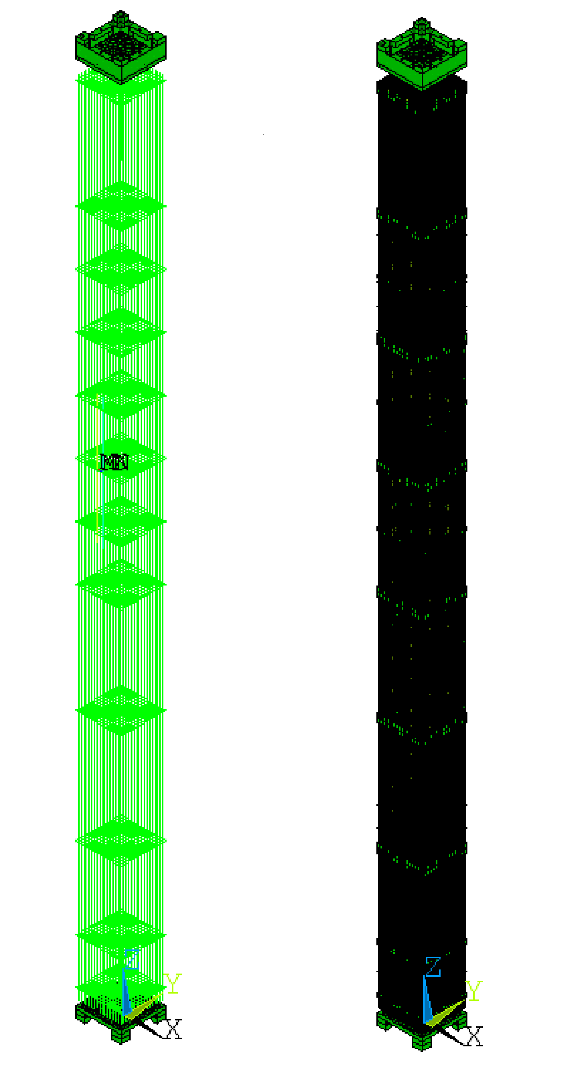
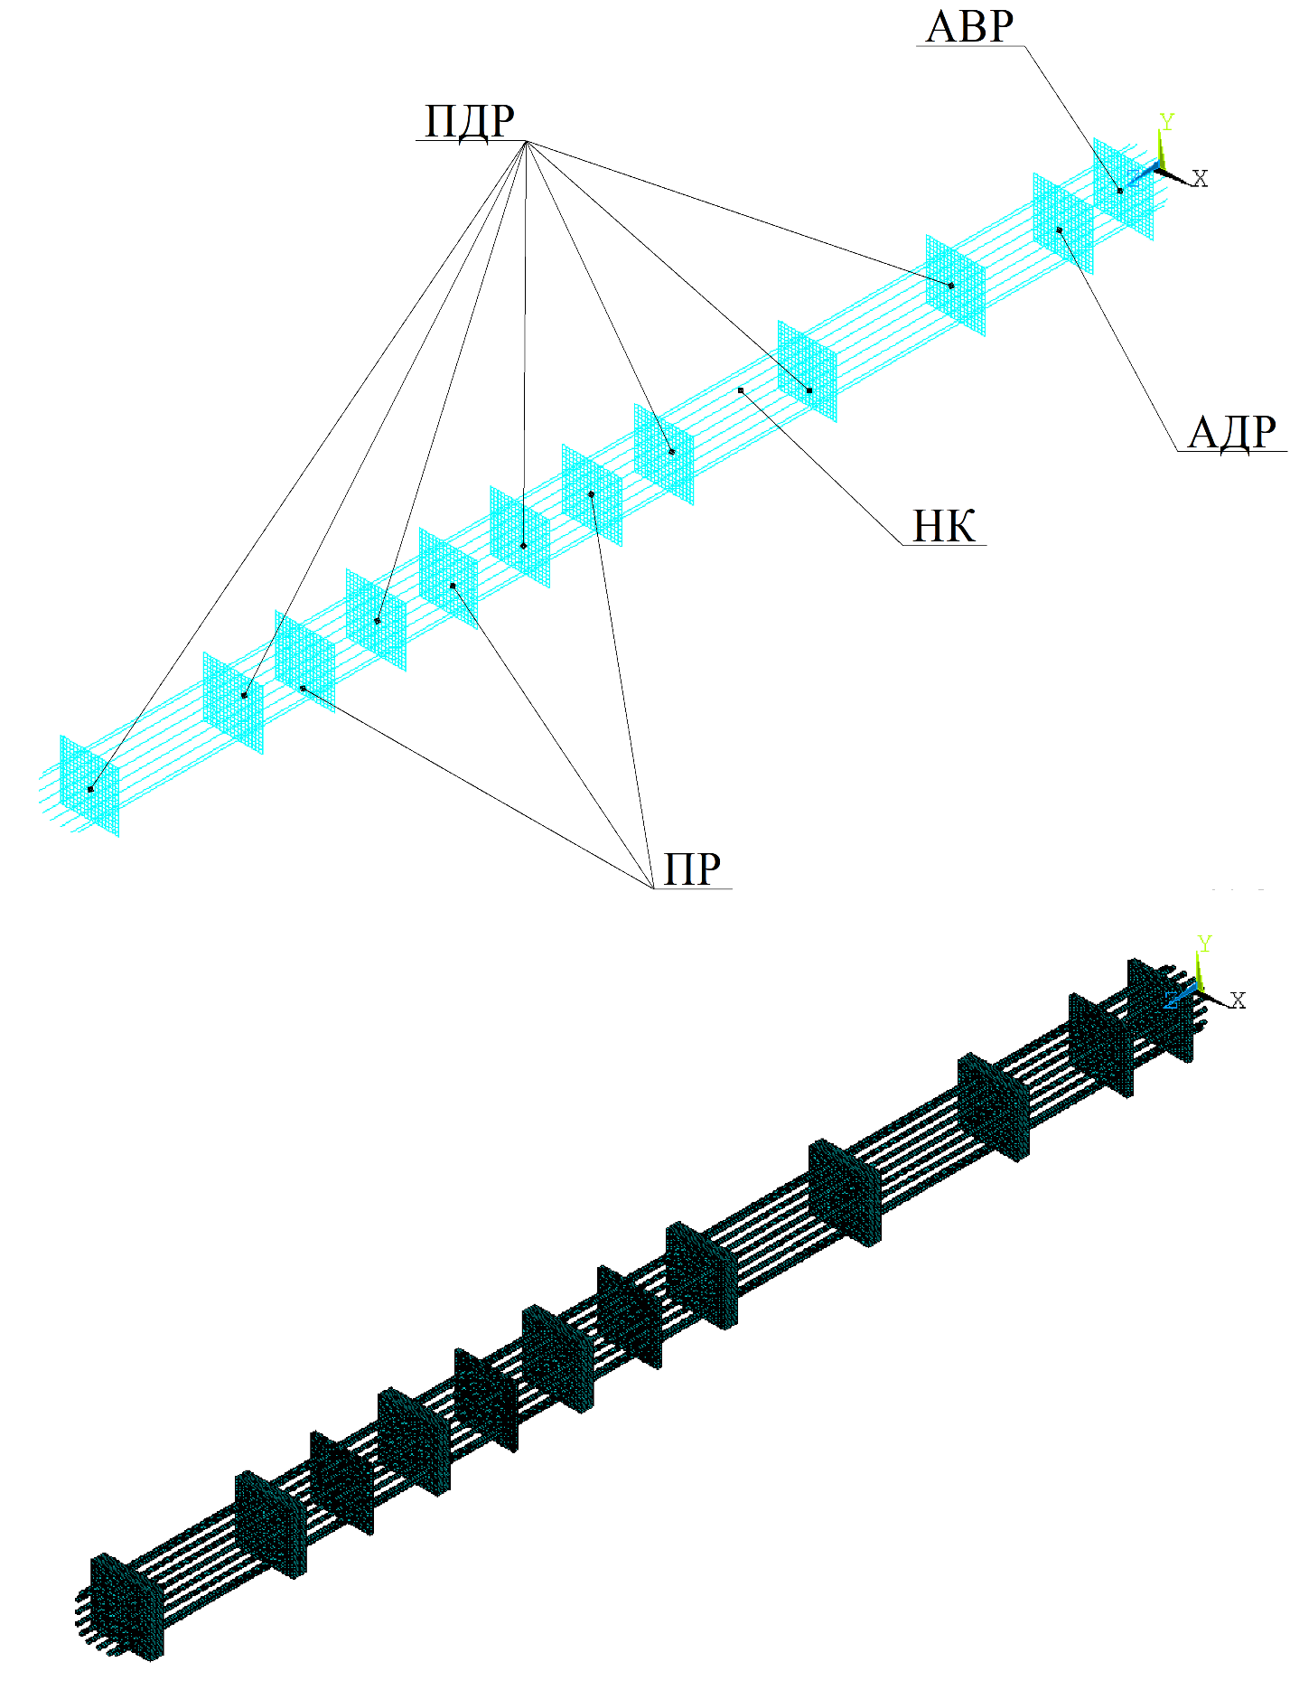
Стержневая модель ТВС-К
Рисунок – Общий вид стержневой модели каркаса ТВС-К
Рисунок – Общий вид стержневой модели ТВС-К

Slide 13
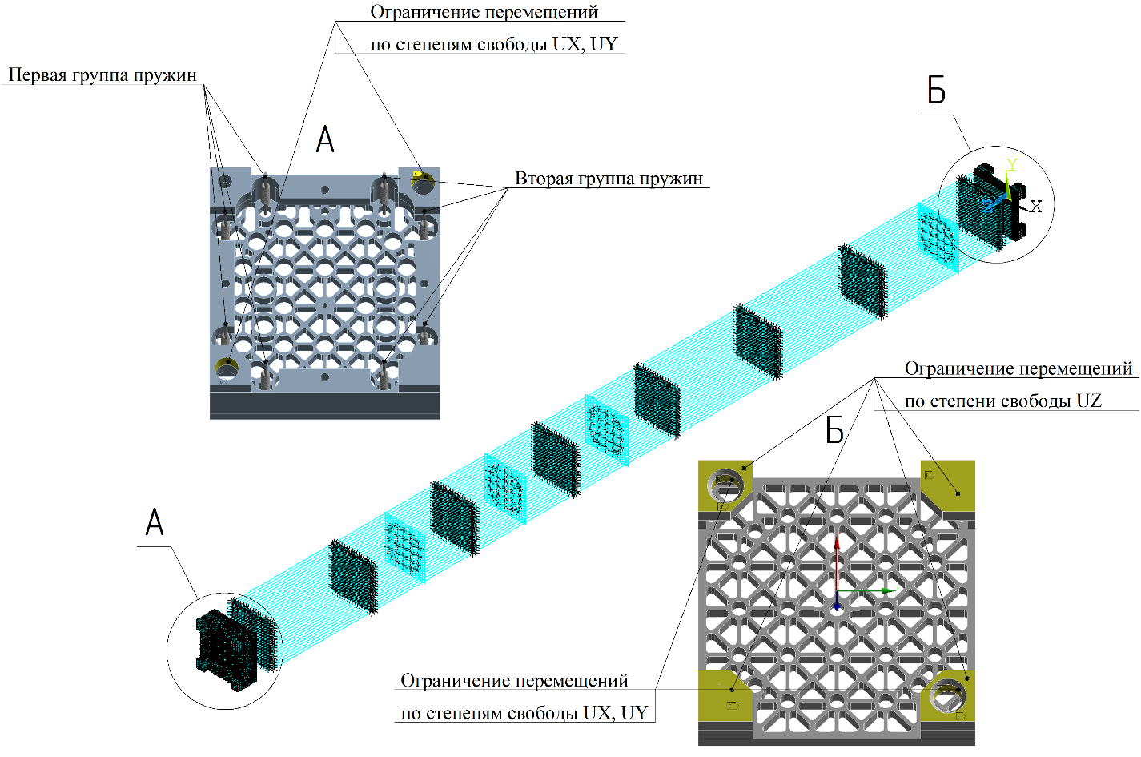
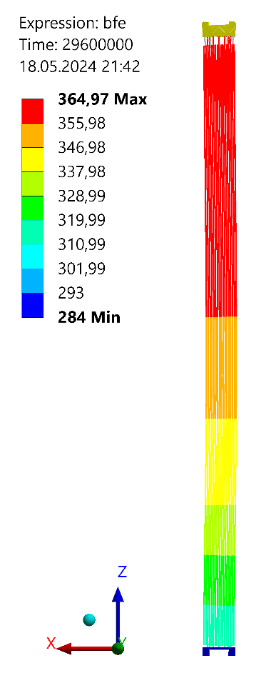
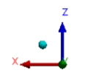
Моделирование ТВС-К в условиях эксплуатации
Модель: стержневая модель ТВС-К.
Граничные условия:
узлы поверхностей хвостовика, соприкасающиеся с основанием АЗ, ограничены по степени свободы UZ
узлы поверхностей хвостовика и головки, соприкасающиеся с установочными стержнями, ограничены по степеням свободы UX и UY
Учитывается поджатие головки с усилием 3296 Н, жесткость пружин 28.95 $\frac{Н}{мм}$
Величина флакса на ТВЭЛ и НК: переменный по времени и по высоте
Время моделирования 2.96Е+07 сек ≈ 1 год (одна топливная кампания)
Переменные температурные поля
Рисунок – Поля распределения накопленного флюенса [1/м²] со временем в ТВС-К
Рисунок – Распределение температуры
Рисунок – Расчетная схема стержневой модели ТВС-К
13/15

Slide 14
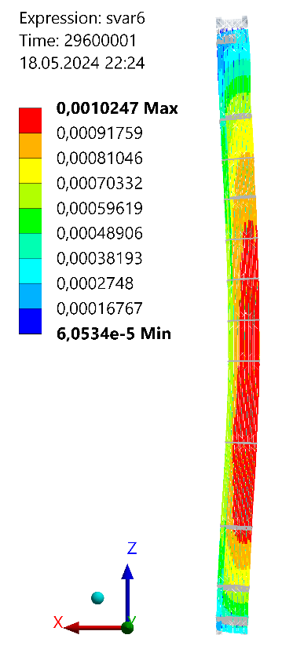
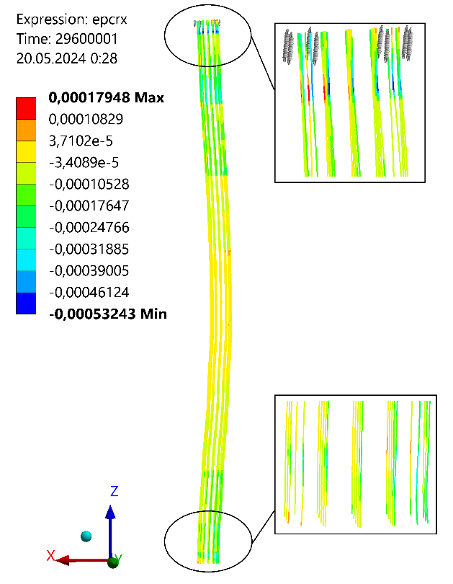
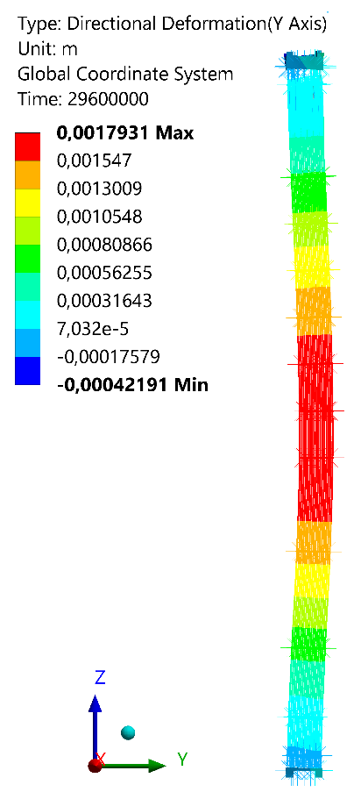
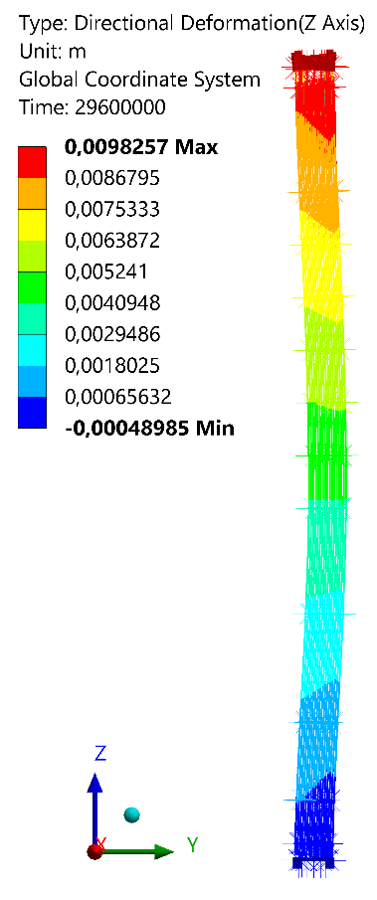
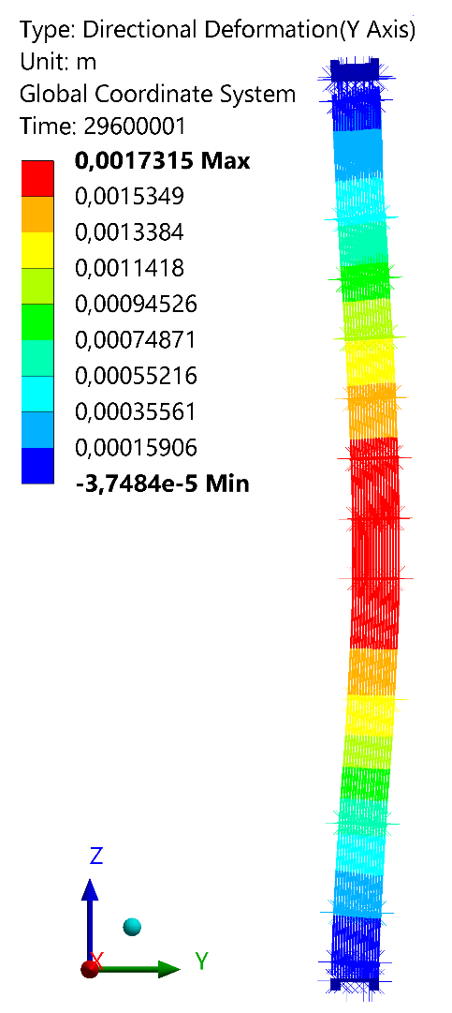
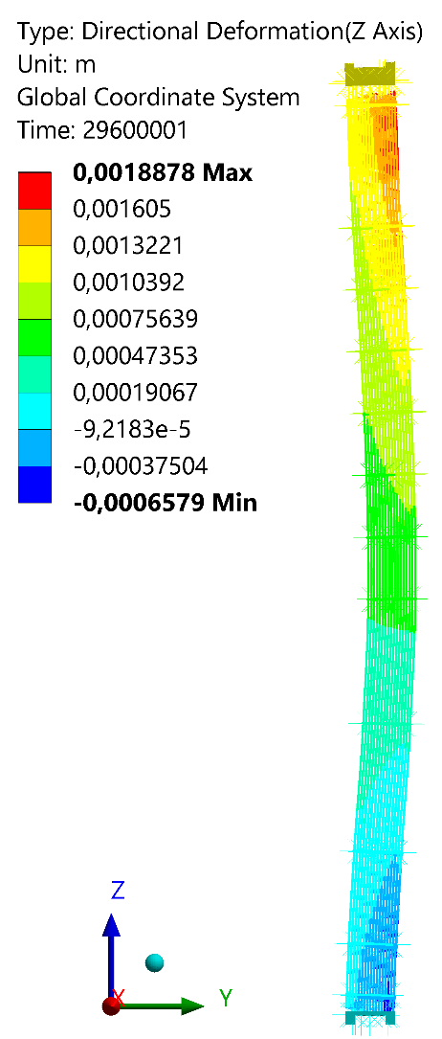
Моделирование ТВС-К в условиях эксплуатации
Рисунок – Деформации радиационного роста [м/м]
Рисунок – Деформации радиационно-термической ползучести НК [м/м]
Характеристика | Величина
Удлинение ТВС-К под действием радиационного роста | 1.12 мм
Удлинение ТВС-К под действием радиационно-термической ползучести | 0.72 мм
Прогиб сборки | 1.73 мм
Удлинение сборки | 1.89 мм
Рисунок – Прогиб ТВС-К до охлаждения [м]
Рисунок – Удлинение ТВС-К до охлаждения [м]
Рисунок – Прогиб ТВС-К после охлаждения [м]
Рисунок – Удлинение ТВС-К после охлаждения [м]
После извлечения 4-х ТВС-К серии LFA из активной зоны блока №3 АЭС Ringhals (Швеция) было выполнено измерение их длины с последующим расчетом удлинения, которое составило за первую топливную кампанию в среднем 3.38 мм, с диапазоном от 2.75 до 4.0 мм.
Прогиб данной ТВС-К - 3 мм.

Slide 15
Результаты
В ходе работы изучен процесс радиационно-термической ползучести и радиационного роста, проведен литературный обзор и аналитическое исследование процессов.
Разработаны .dll библиотеки на языке Fortran, реализующие аппроксимирующие зависимости радиационного роста и терморадиационной ползучести циркониевых сплавов Э110опт и Э635. Библиотеки успешно интегрированы с ПК ANSYS, и их правильное функционирование подтверждено и сопоставлено с аналитическими решениями.
Главным результатом настоящего исследования является успешное внедрение радиационной ползучести и радиационного роста в полную стержневую модель ТВС-К. Последующее сравнение удлинения сборки с результатами испытаний подтверждает адекватность и точность разработанной модели.

